Slide 1


Bài 2: Nghệ thuật tranh cắt dán (Collage Art )
CHỦ ĐỀ
NGHEÄ THUAÄT HIEÄN ĐAÏI THEÁ GIÔÙI
THỜI LƯỢNG: 2 TIẾT

Slide 2
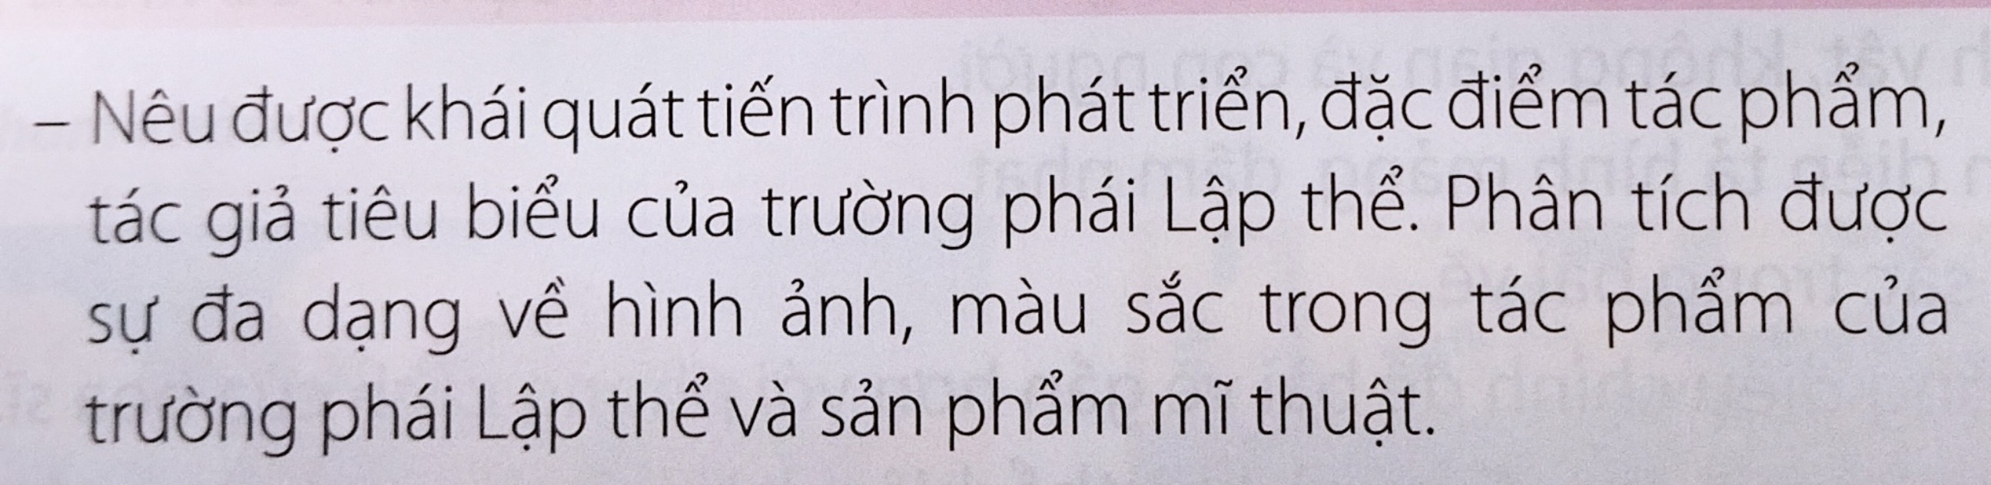
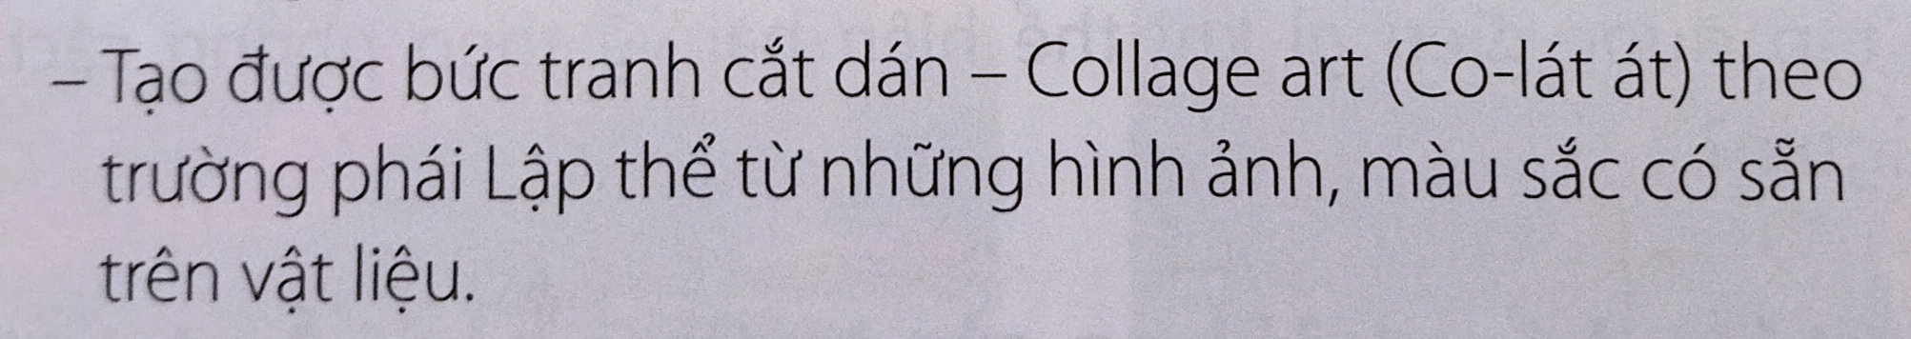
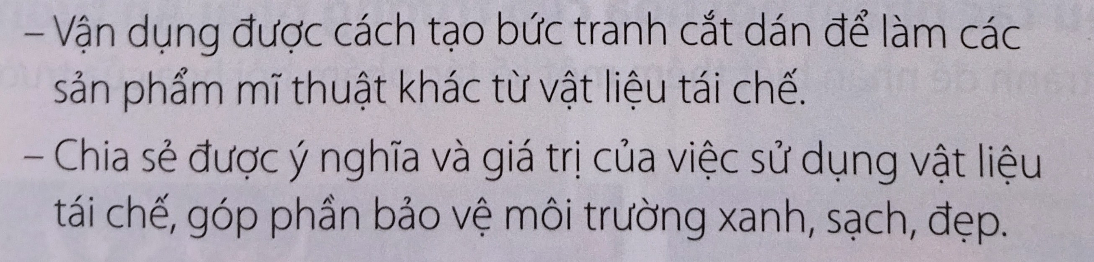
YÊU CẦU CẦN ĐẠT

Slide 3
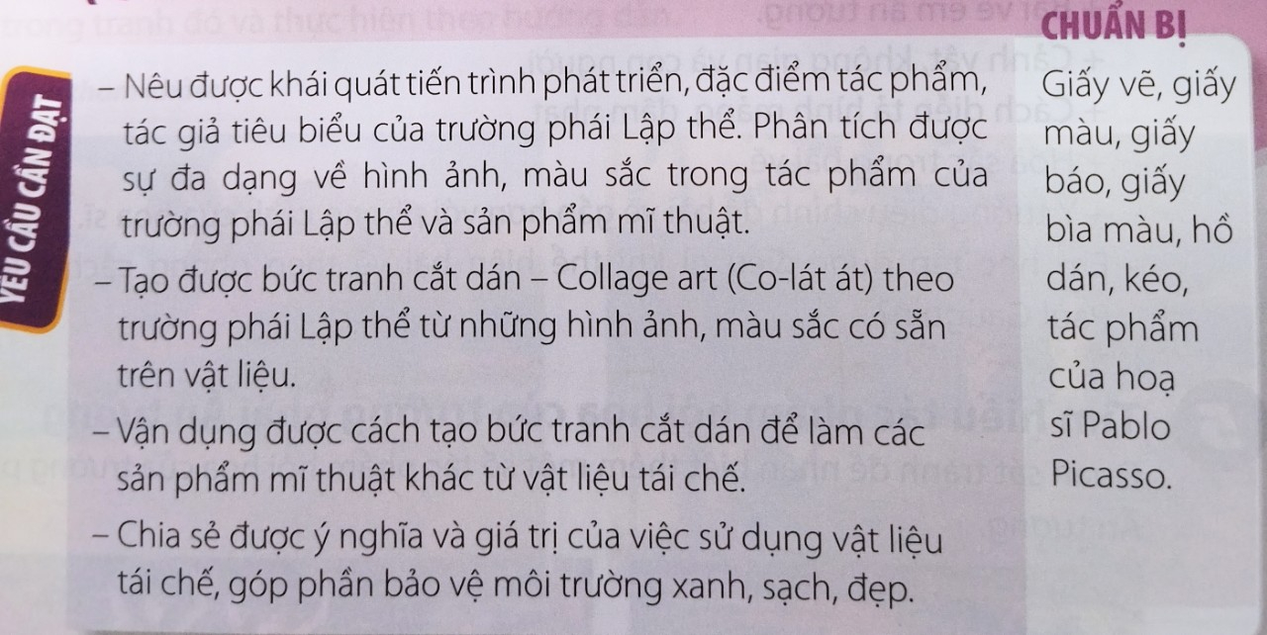
- Tạo được bức tranh cắt dán - Collage art (Co-lát-át)
theo trường phái Lập thể từ những ảnh, màu sắc có
sẵn trên vật liệu.

Slide 4
Cấu trúc bài học
1. Quan sát – nhận thức về tranh cắt dán của họa sĩ
2. Cách tạo bức tranh dựa vào hình ảnh màu sắc trên các vật liệu có sẳn
3. Tạo bức tranh theo hình thức Collage art
4. Trưng bày sản phẩm và chia sẻ
5. Tìm hiểu tác phẩm, tác giả tiêu biểu của trường phái Lập thể

Slide 5
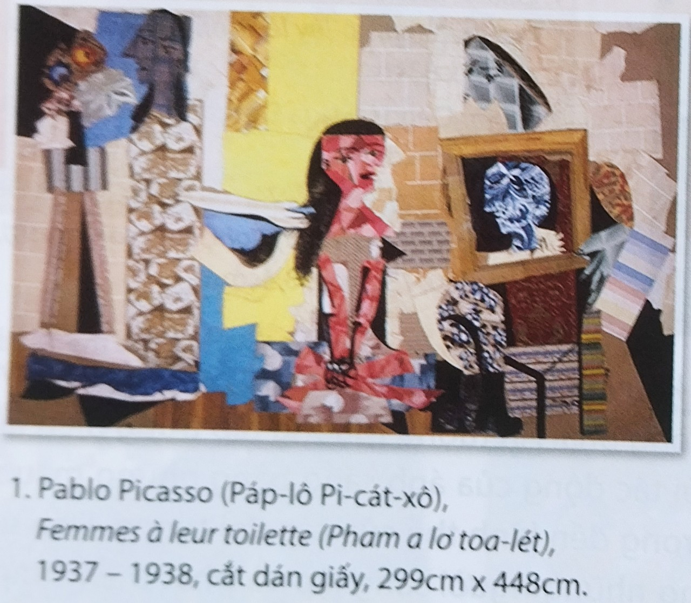
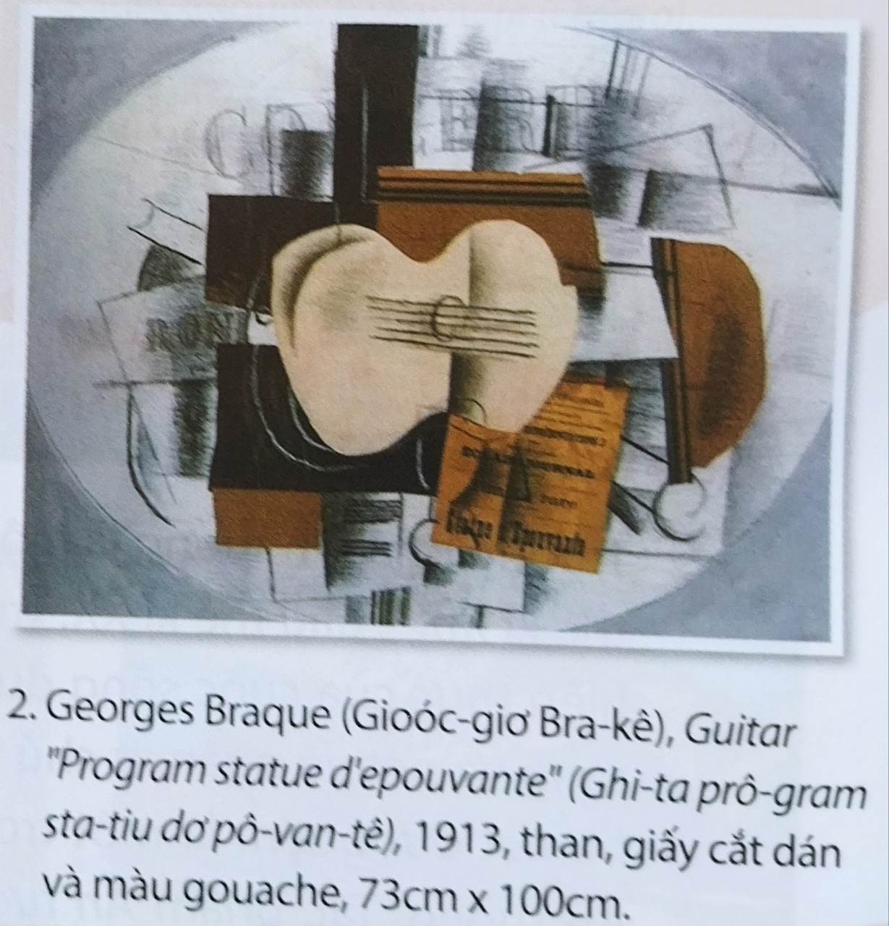
1. Quan sát – nhận thức về tranh cắt dán của họa sĩ
- Các hình ảnh và cách sắp xếp hình trong mỗi bức tranh?
- Cách thể hiện không gian của mổi bức tranh?
- Vật liệu tạo nên mỗi bức tranh?

Slide 6
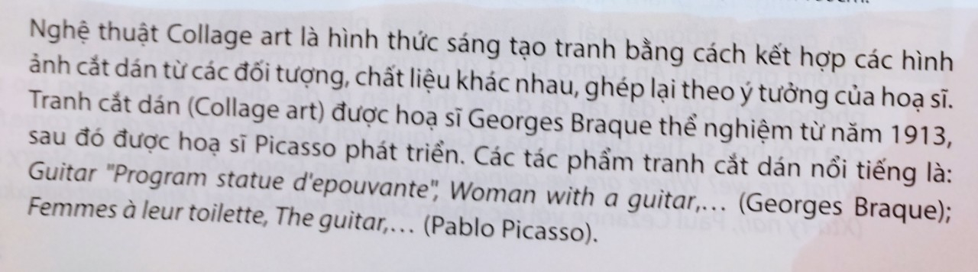
TÓM LẠI

Slide 7
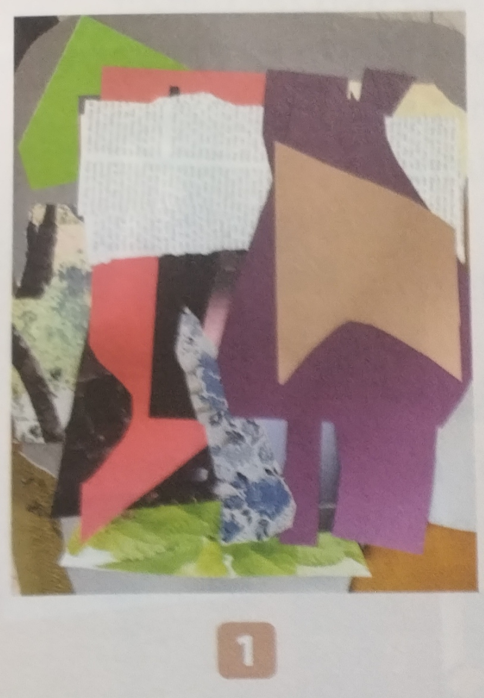
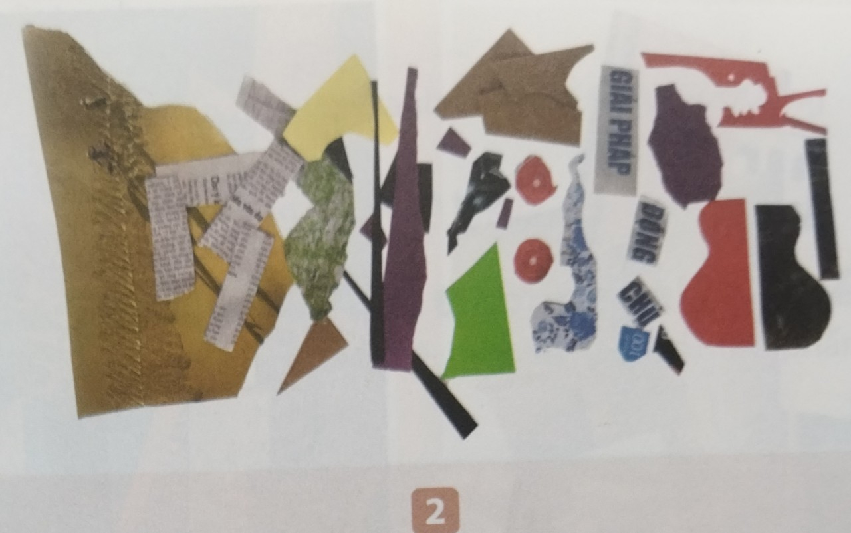
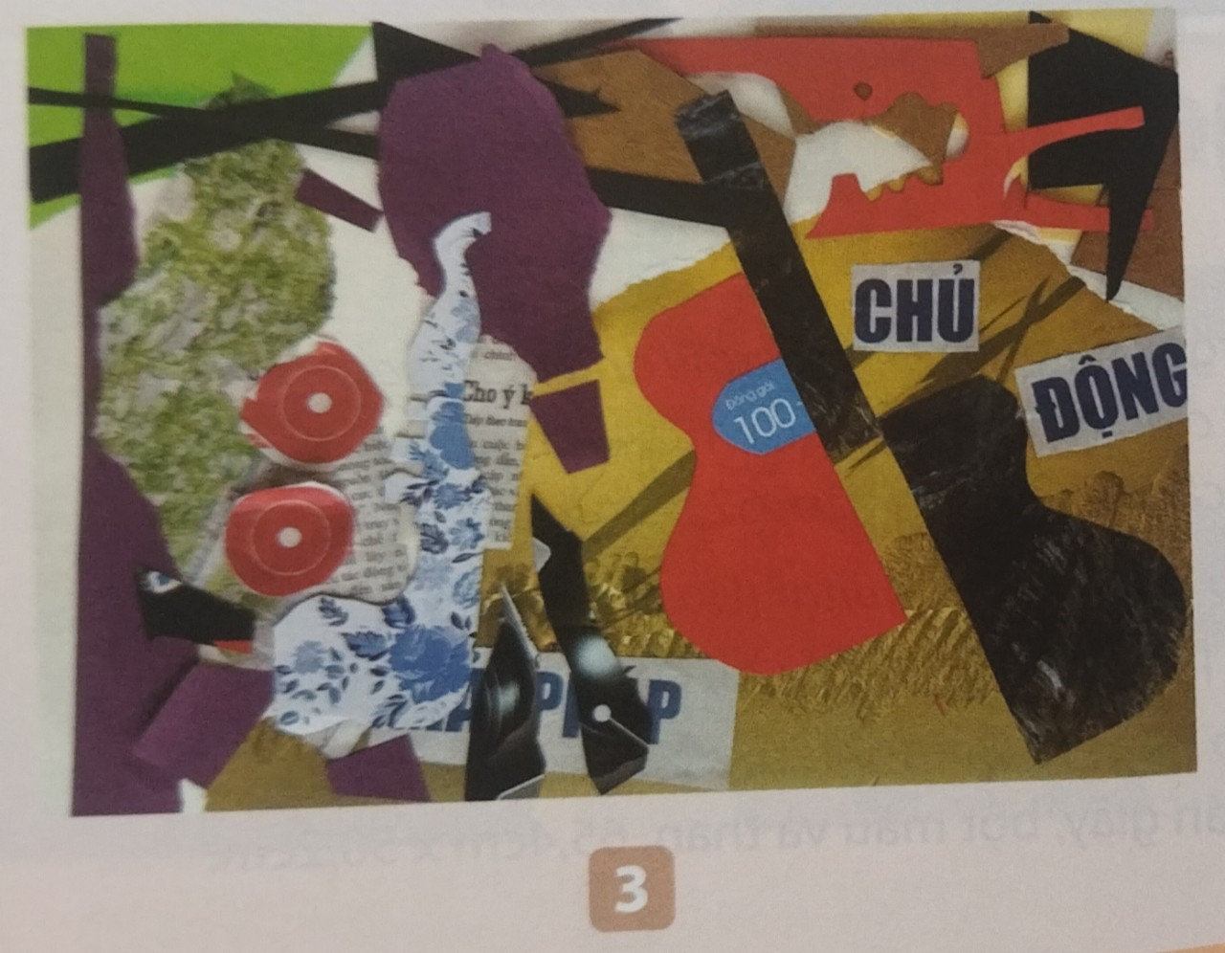
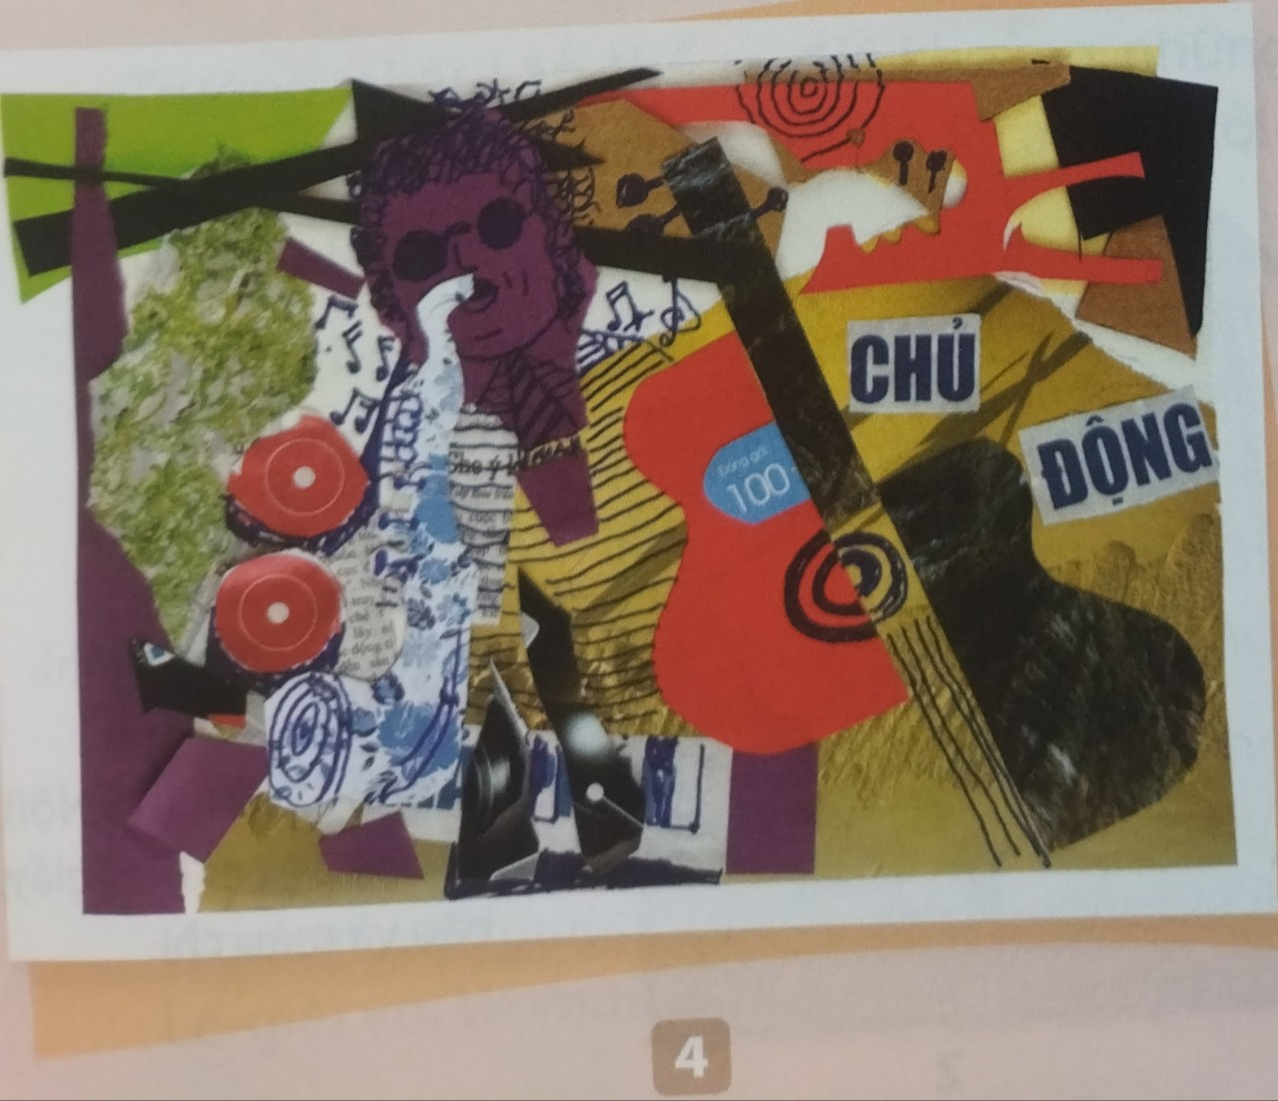
2. Cách tạo bức tranh dựa vào hình ảnh màu sắc trên các vật liệu có sẳn
Cắt hình ảnh vật liệu phù hợp với ý
tưởng bức tranh
Sáp xếp và dán các hình cắt
thể hiện ý tưởng sáng tạo
Tìm ý tưởng và lựa chọn
hình ảnh, vật liệu tạo bức tranh
Tạo thêm chi tiết làm điểm nhấn
thể hiện rõ nội dung bức tranh

Slide 8
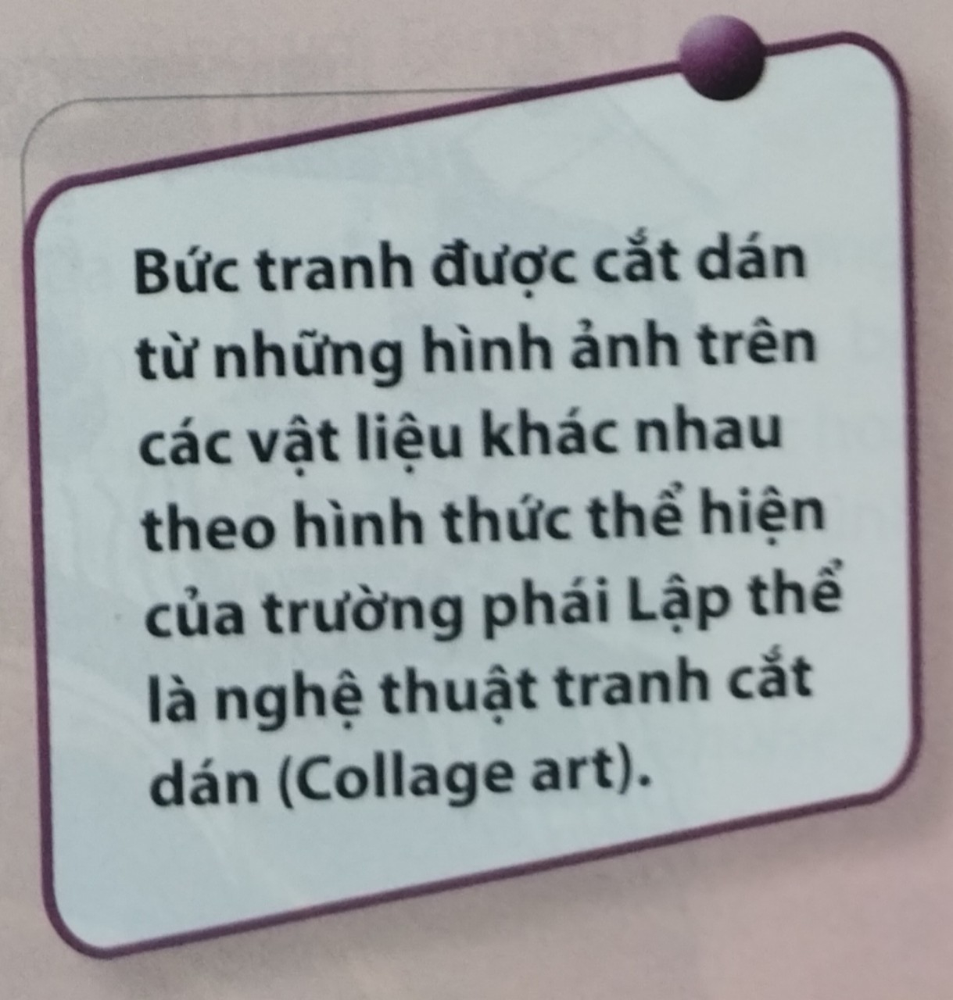
TÓM LẠI

Slide 9
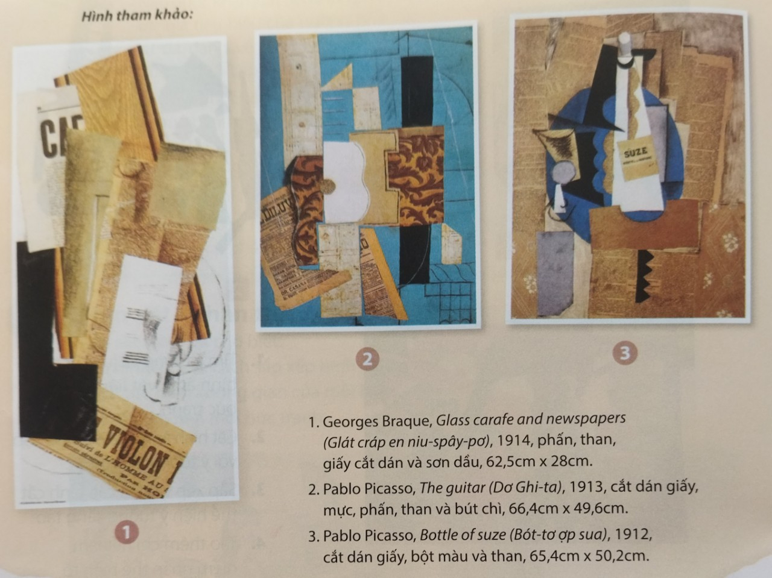
3. Tạo bức tranh theo hình thức Collage art
- Lựa chọn
các vật liệu
có hình ảnh
và màu sắc.
- Xây dựng
ý tưởng, bố
cục sơ bộ và
thực hiện
theo hướng
dẫn.

Slide 10
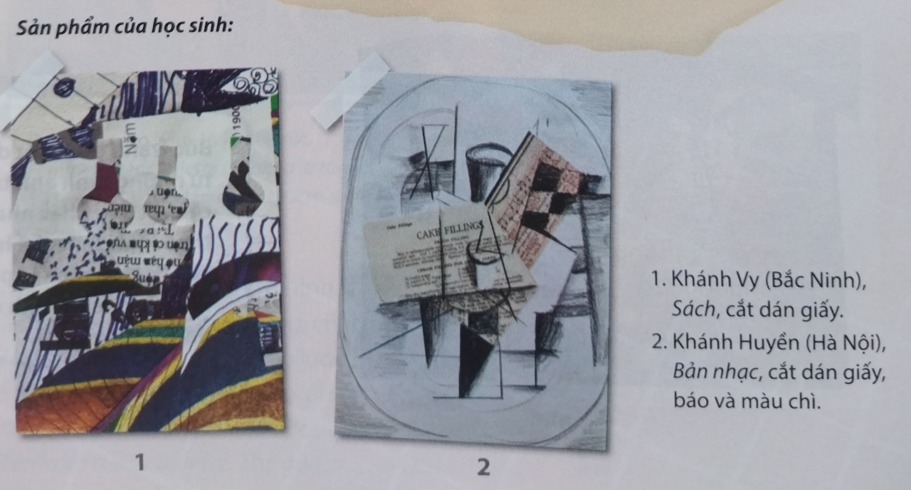

Slide 11
4. Trưng bày sản phẩm và chia sẻ
- Nêu cảm nhận và phân tích về:
+ Sản phâm em ấn tượng nhất?
+Nội dung thể hiện trong tranh?
+Các kết hợp các hình ảnh để tạo bức tranh?
+Hình ảnh chính trong bức tranh?
+Vật liệu sử dụng trong bức tranh?
+Ý tưởng điều chỉnh để sản phẩm gần hơn với tranh của
họa sĩ thuộc trường phái Lập thể.
-Chia sẻ điều em biết về họa sĩ thuộc trường phái Lập thể.

Slide 12
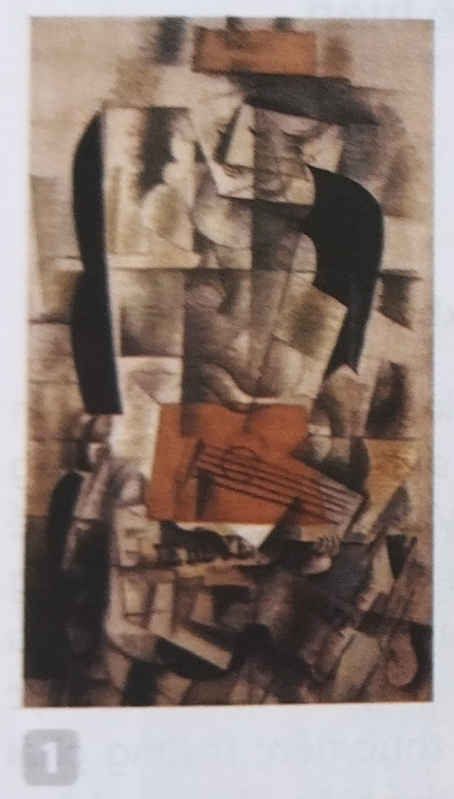
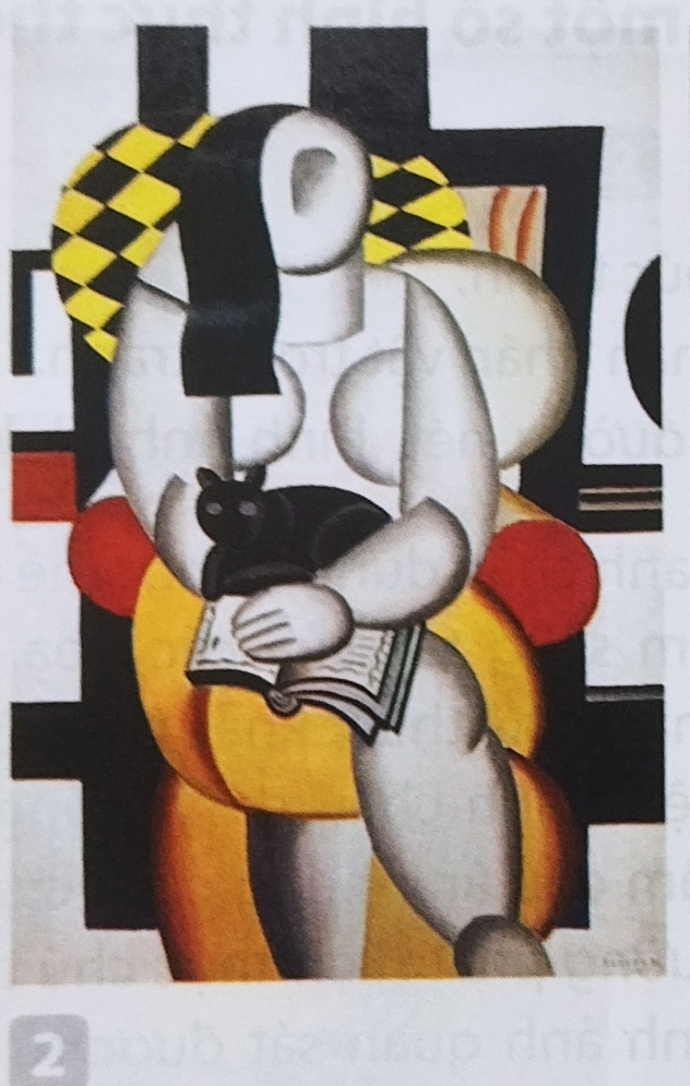
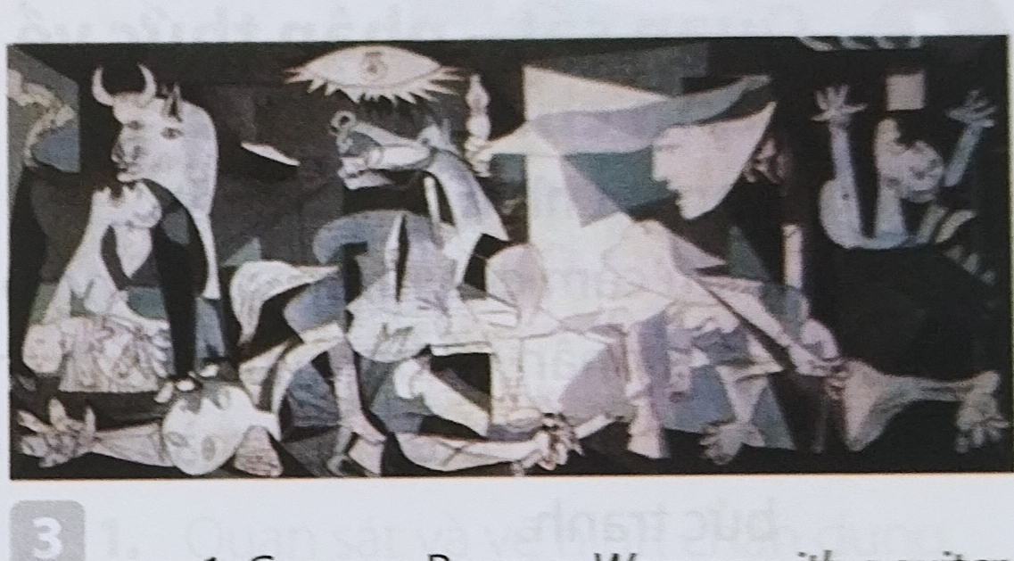
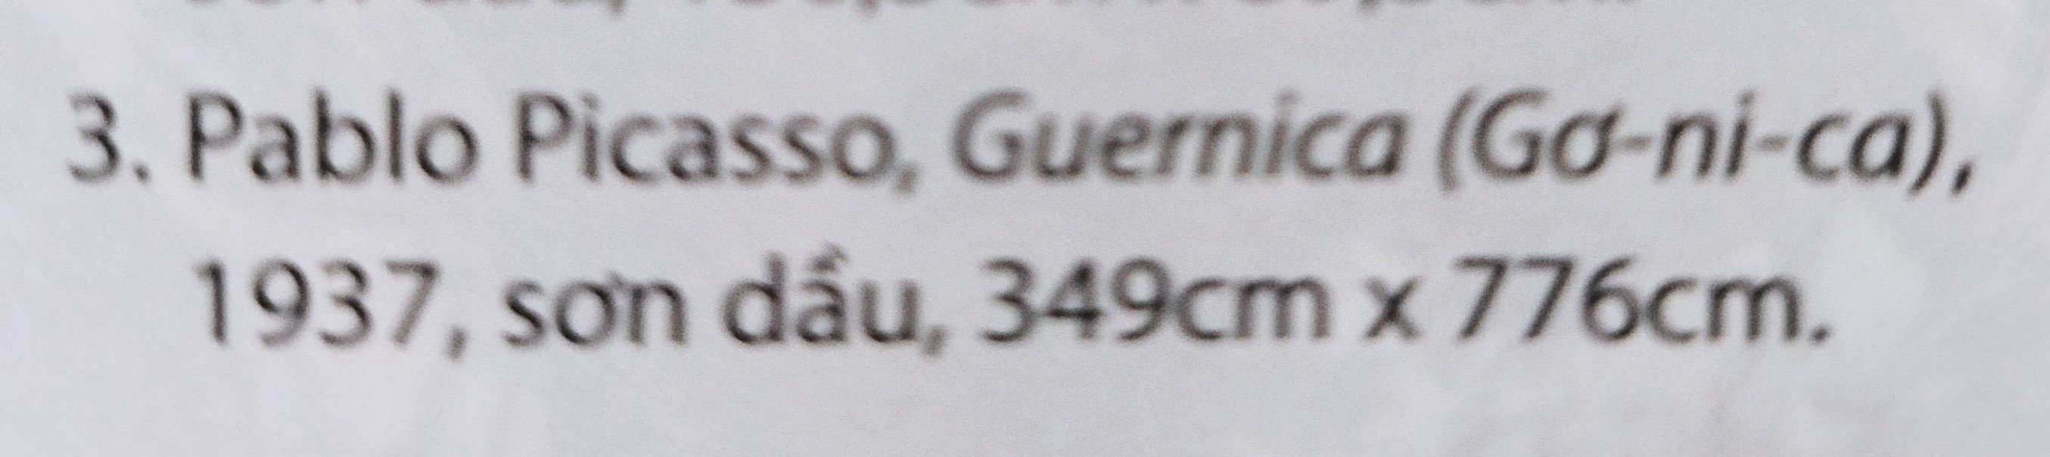
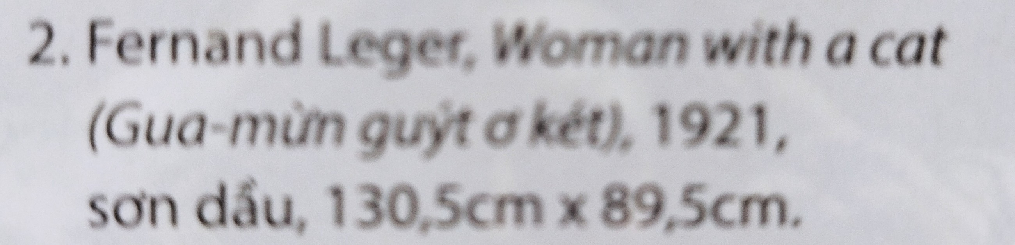
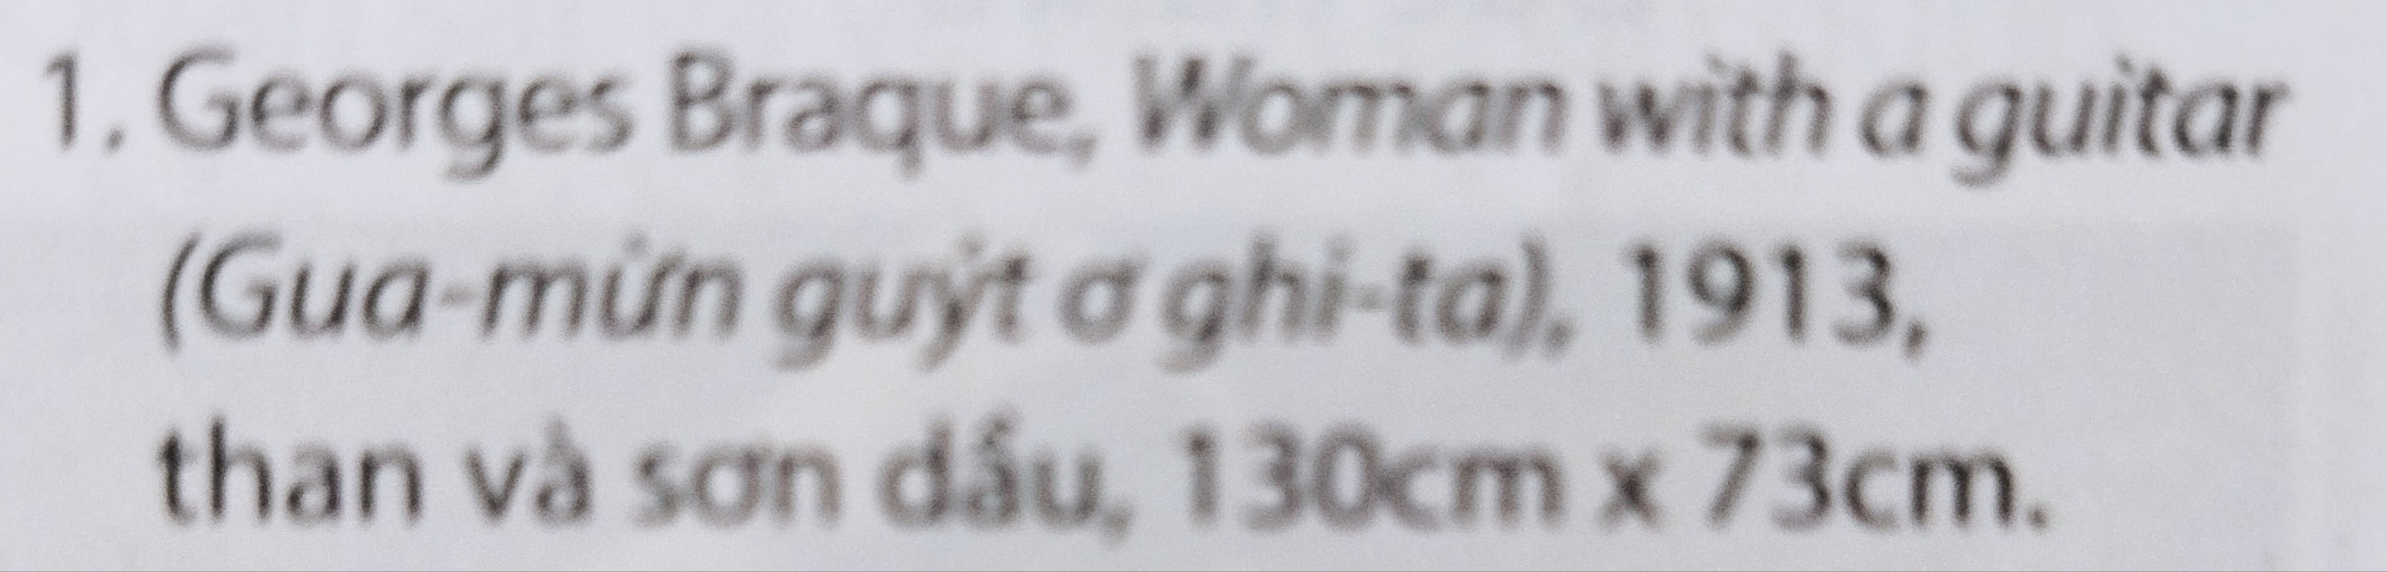
5. Tìm hiểu tác phẩm, tác giả tiêu biểu của trường phái Lập thể

Slide 13
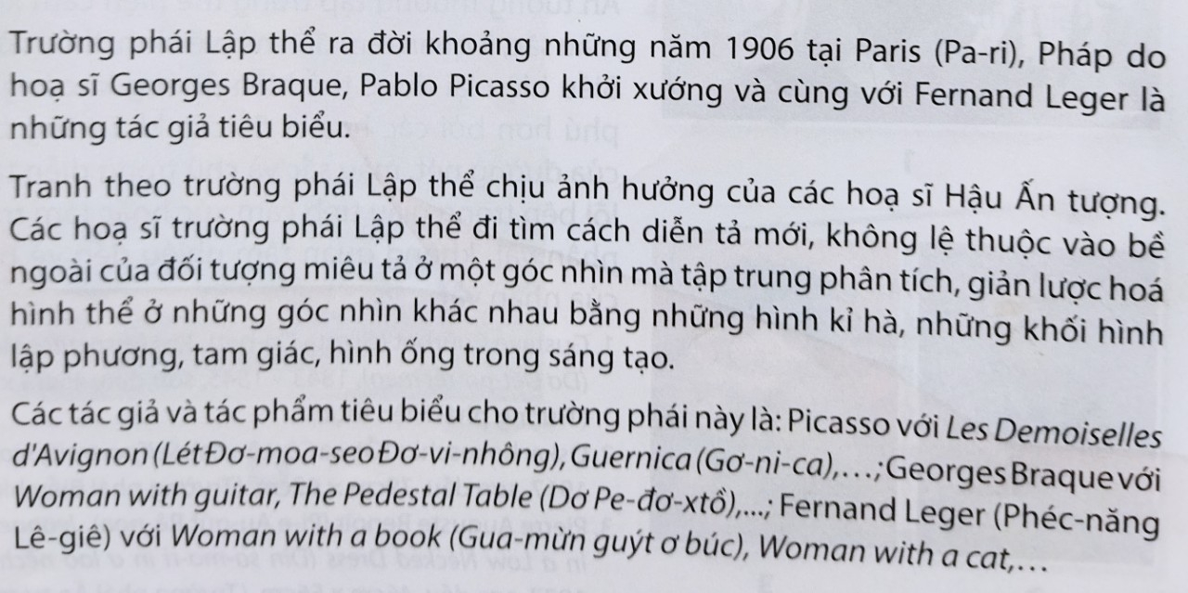

Slide 14
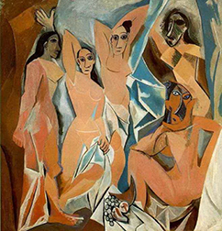
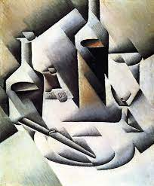
Pablo Picasso,
“Les Demoiselles d’Avignon”,1907
Juan Gris, “Bottles and knife”,
1911-1912

Slide 15
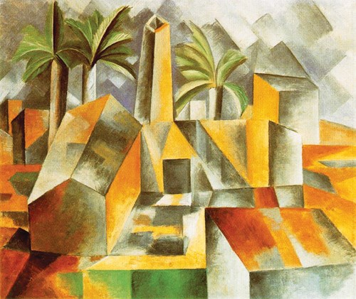
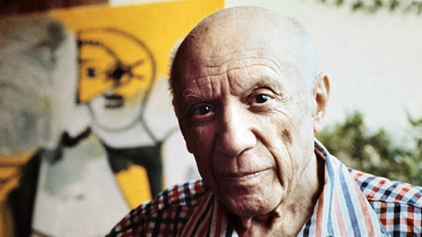
Phong cảnh Horta de Sant Joan do Picasso vẽ năm 1909
Pablo Picasso tên đầy đủ là
Pablo Ruiz Picasso(1881 - 1973)
- Danh họa nổi tiếng người Tây Ban Nha

Slide 16
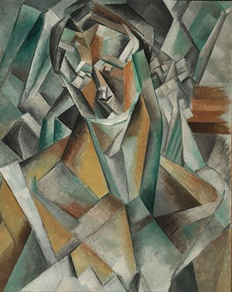
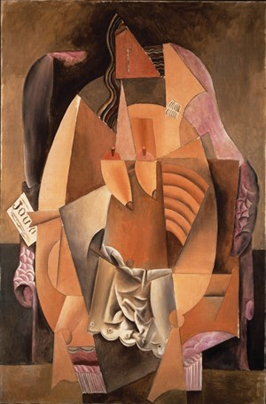
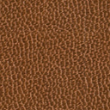
- Được coi là một tác phẩm Lập thể đặc biệt quý hiếm, Người đàn bà ngồi được ước tính sẽ đạt mức giá trên 30 triệu bảng Anh (trên 43 triệu USD) trong buổi đấu giá ngày 21/6.
* Một tác phẩm Lập thể khác của Picasso đã đạt mức giá kỷ lục (179.365.000 USD) là bức Những cô nàng ở Alger (bản O) khi được đưa ra đấu giá tại nhà Christie’s New York vào tháng 5/2015.
-Người đàn bà ngồi trên ghế bành vẽ năm 1913, thể hiện nàng Eva Gouel - một người tình khác của Picasso đã được bán với giá 24.752.000 USD tại nhà Christie’s New York
Người đàn bà ngồi
Người đàn bà ngồi trên ghế bành

Slide 17
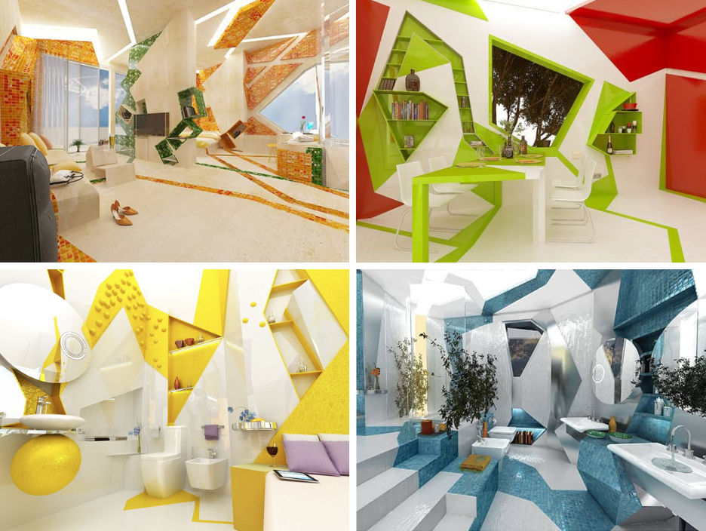
Chủ nghĩa lập thể đem lại trải nghiệm không gian có chiều sâu, mới mẻ và độc đáo. Việc chia không gian thành những mảng màu đối lập, hình khối như mê cung giúp căn phòng nhỏ hẹp trở nên rộng hơn bằng cách đánh lạc hướng người xem từ tỉ lệ thực.

Slide 18
Tóm lại, chủ nghĩa Lập thể là một trong những trào lưu hội họa lớn nhất thế kỷ XX. Sự ra đời của chủ nghĩa Lập thể đã mở ra sự bùng nổ về hình thức theo hướng chia cắt một cách hình học hóa, được các nhà nghiên cứu đánh giá rất cao mặc dù thời gian tồn tại không dài. Đây chính là tiền đề cho các họa sĩ thế hệ tiếp theo, bứt phá ra khỏi các khuôn khổ và sáng tạo, mở đường cho một loạt các trào lưu hội họa có cách biểu đạt cao và tạo hình mới mẻ, phóng khoáng.

Slide 20

Chào các em học sinh thân mến!
BÀI 2 ĐẾN ĐÂY LÀ HẾT HẸN GẶP LẠI TIẾT HỌC SAU
Môn Mĩ Thuật
Lớp 8
Người thực hiện
Lê Minh Đạt

